Slide 1


Slide 2
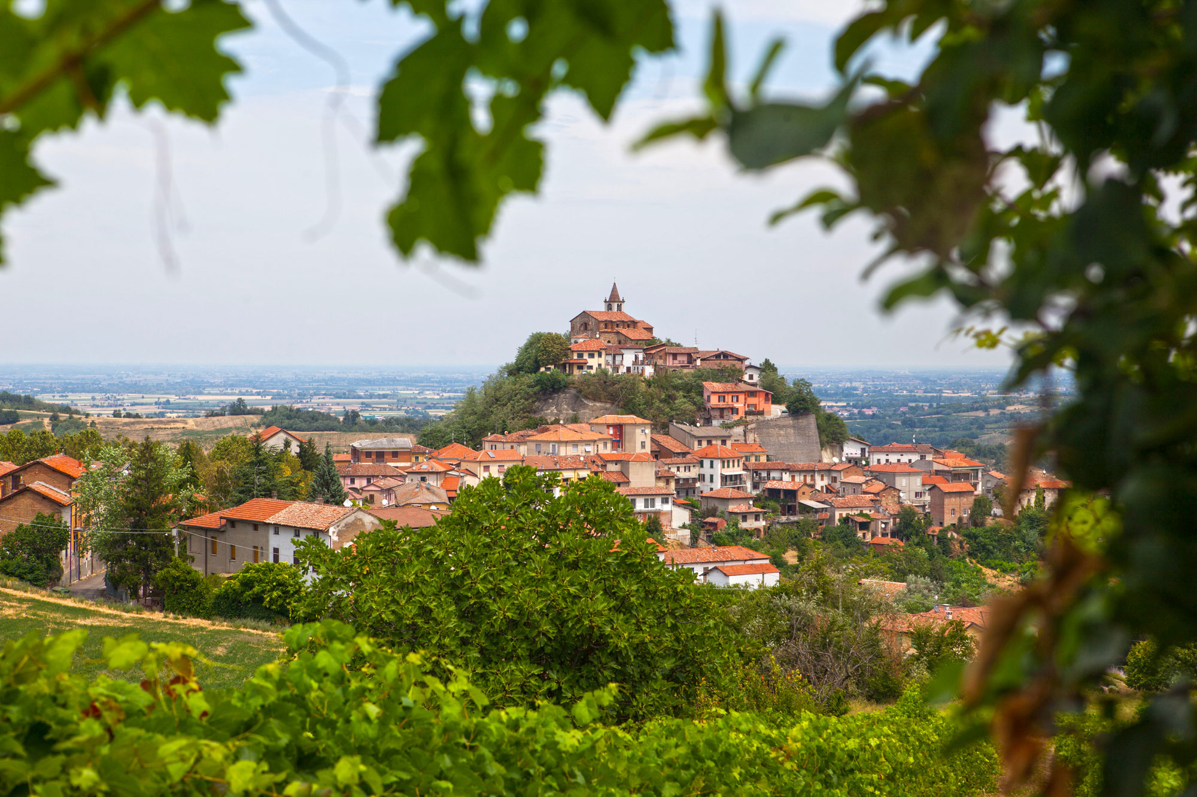
CANTINE VOLPI 富皕酒庄

Slide 3

CANTINE VOLPI 富皕酒庄
意大利北部皮埃蒙特大区
世界上葡萄生长、孕育的最好地区之一
背靠阿尔卑斯雪山，可以常年吸收纯净的高山雪水
拥有着最长日照，得天独厚的气候和土壤
为酿酒师酿造更加优质的葡萄酒提供了有力保障，这里井然有序、风景优美
出产的顶级名酒巴罗洛（BAROLO）、巴巴瑞斯科（BARBARESCO）闻名全世界。

Slide 4
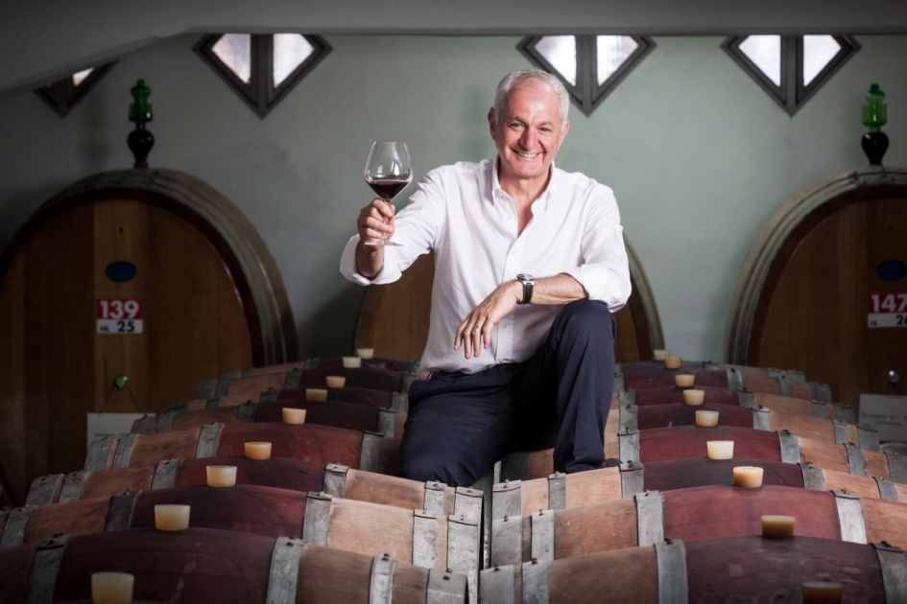
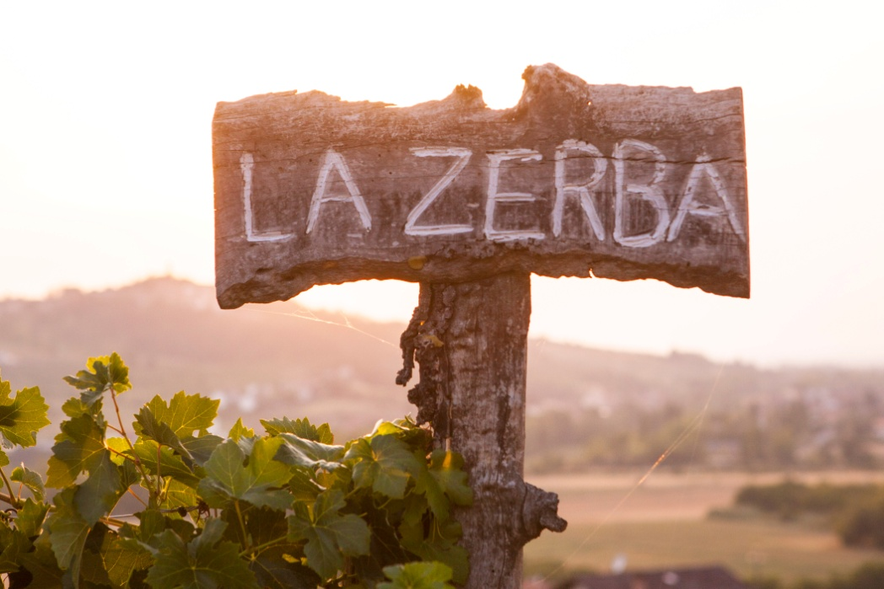
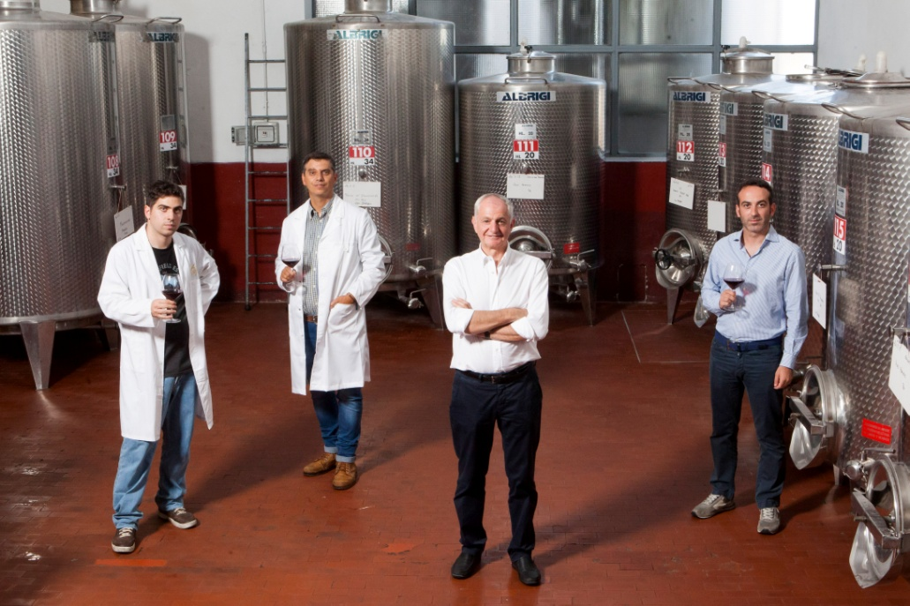
CANTINE VOLPI 富皕酒庄
Cantine Volpi富皕酒庄于1914年诞生于托尔托纳。富皕酒庄之所以能酿造出口味经典、优雅、富有特色和个性的葡萄酒，是因为它将百年传统工艺和现代科技完美结合，一如既往地酿制品质上乘的葡萄酒，不断诠释着葡萄酒文化的真谛。

Slide 5
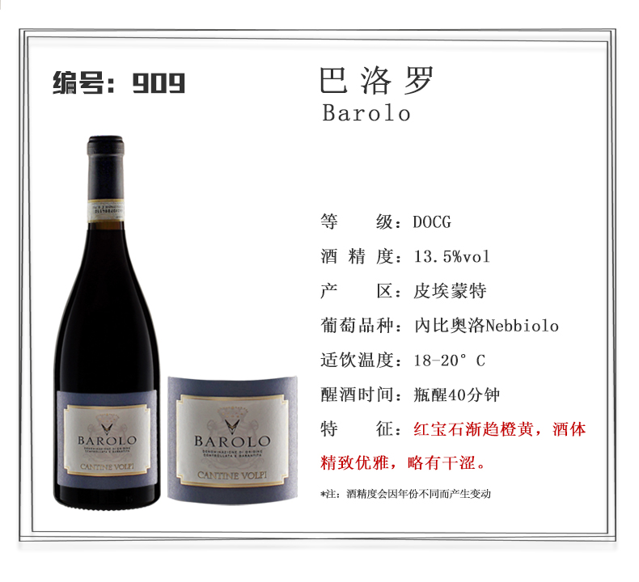
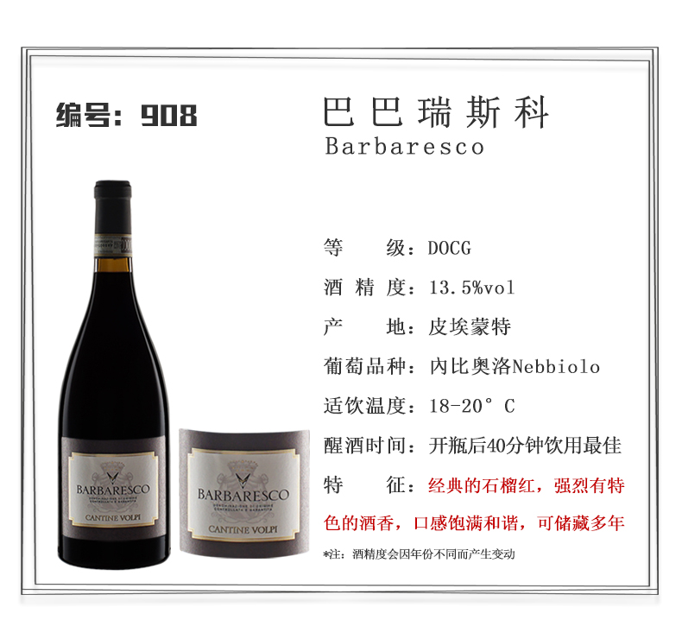
CANTINE VOLPI 富皕酒庄 现货系列

Slide 6
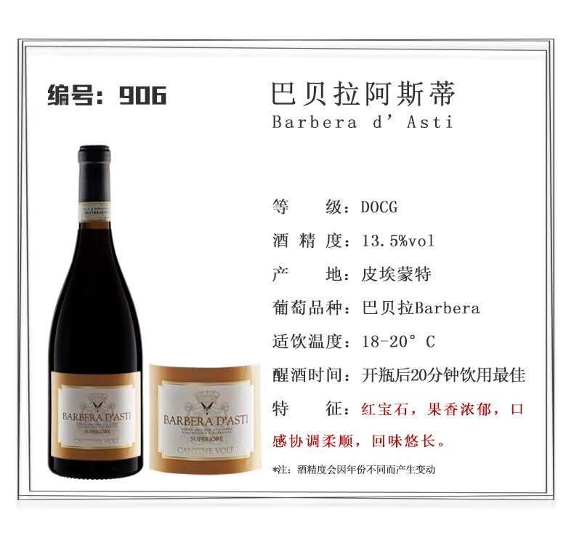
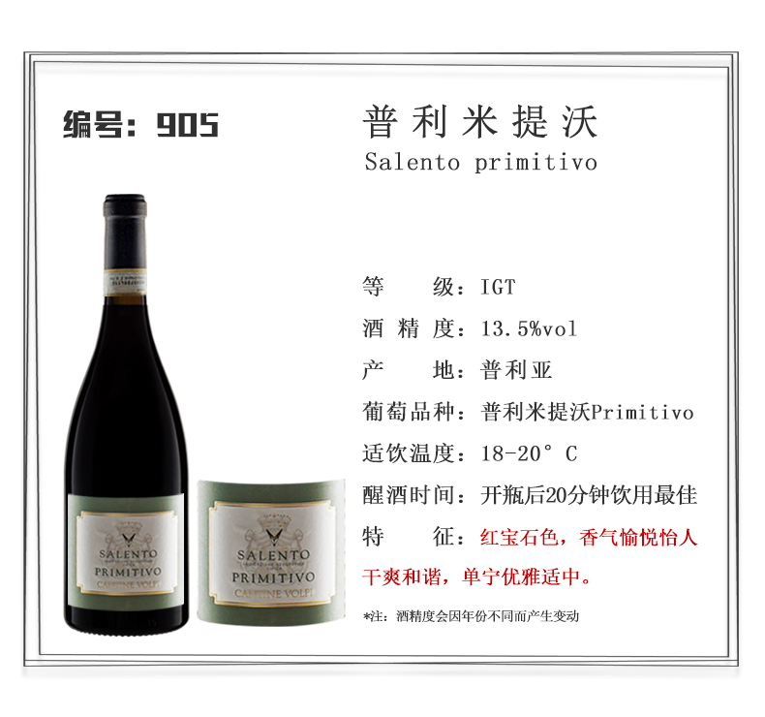
CANTINE VOLPI 富皕酒庄 现货系列

Slide 7
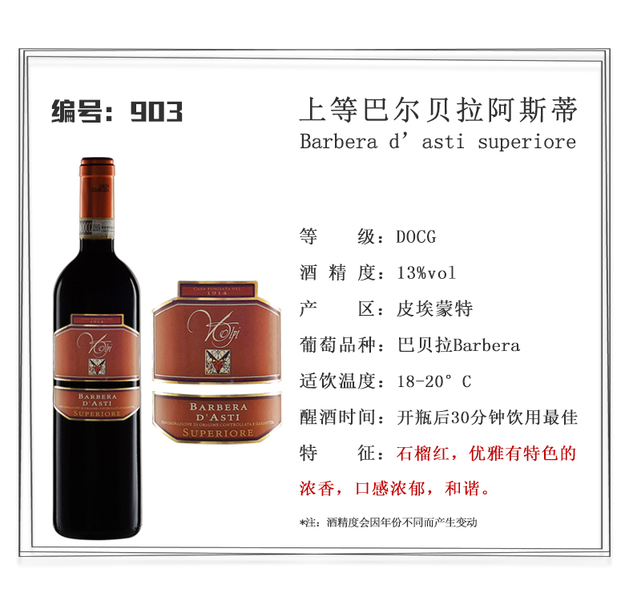
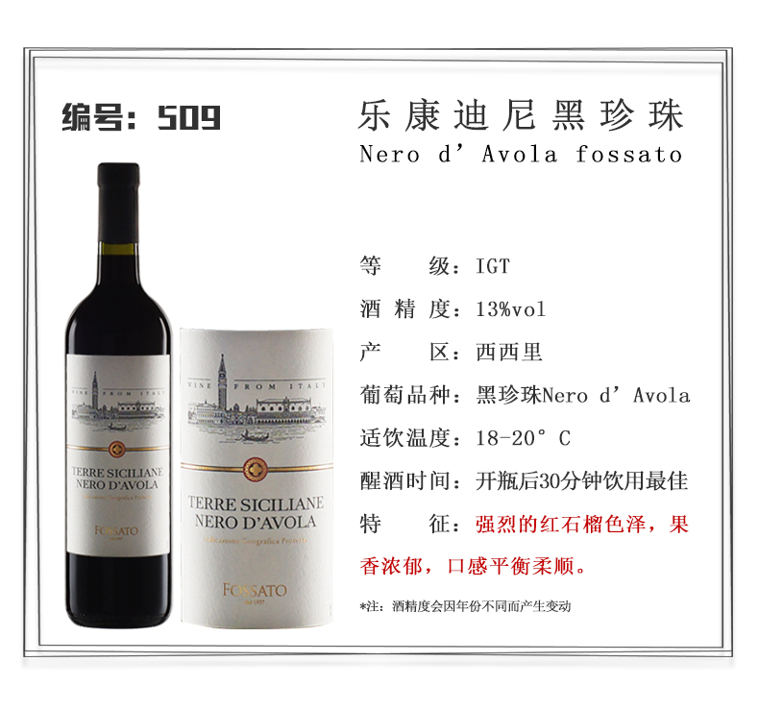
CANTINE VOLPI 富皕酒庄 现货系列

Slide 8
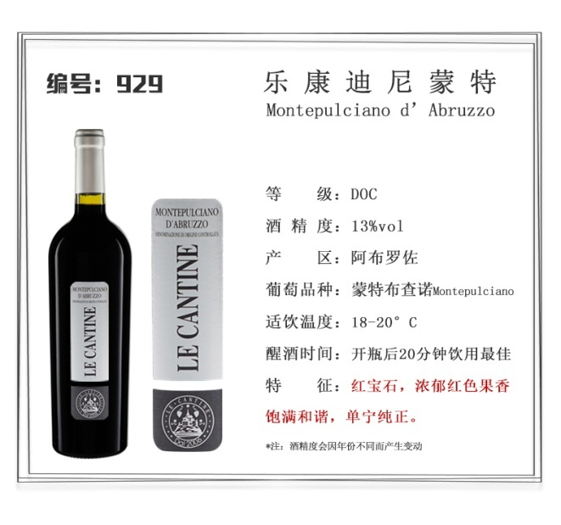
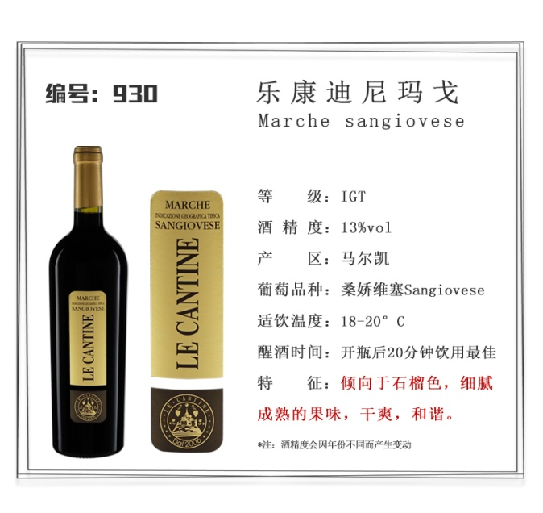
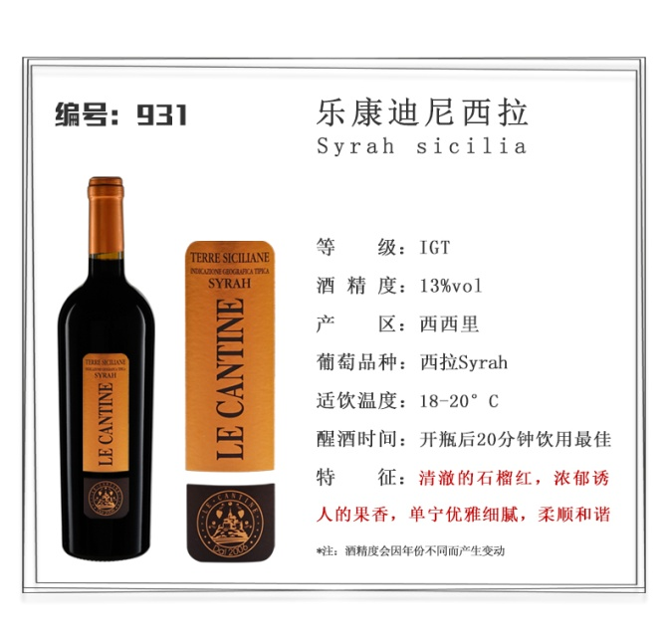
CANTINE VOLPI 富皕酒庄 现货系列

Slide 9
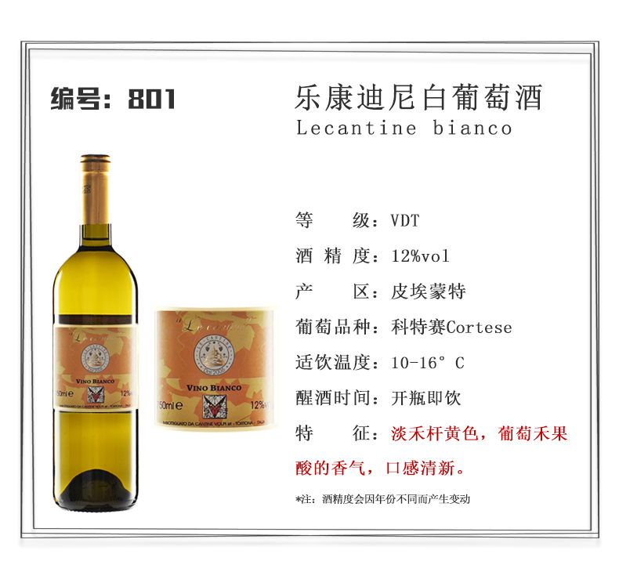
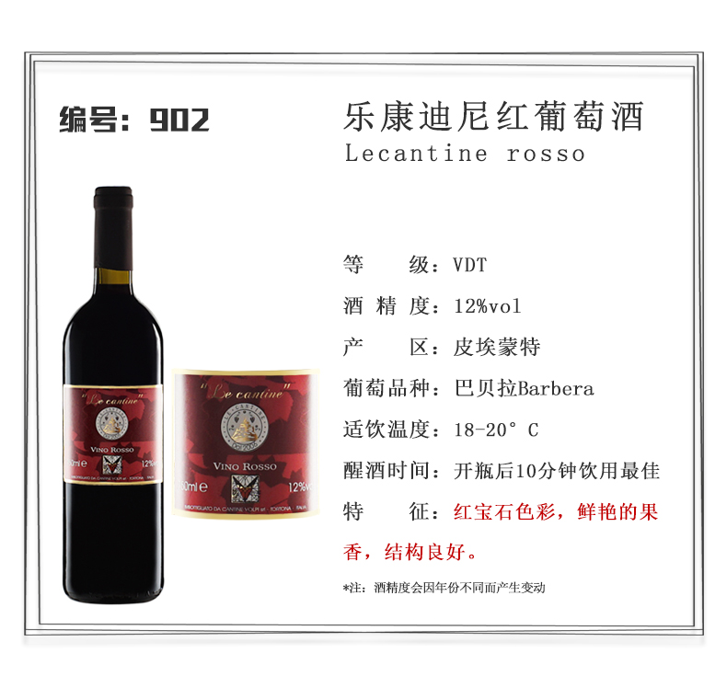
CANTINE VOLPI 富皕酒庄 现货系列

Slide 10
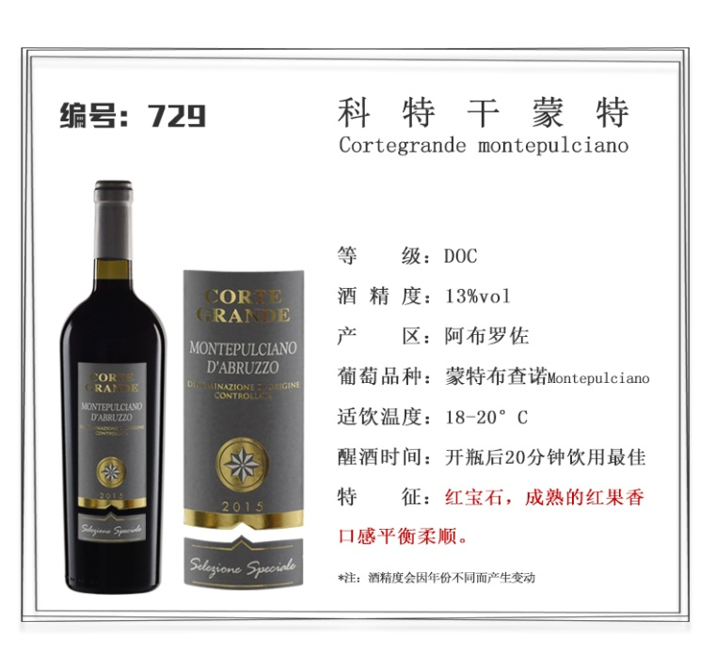
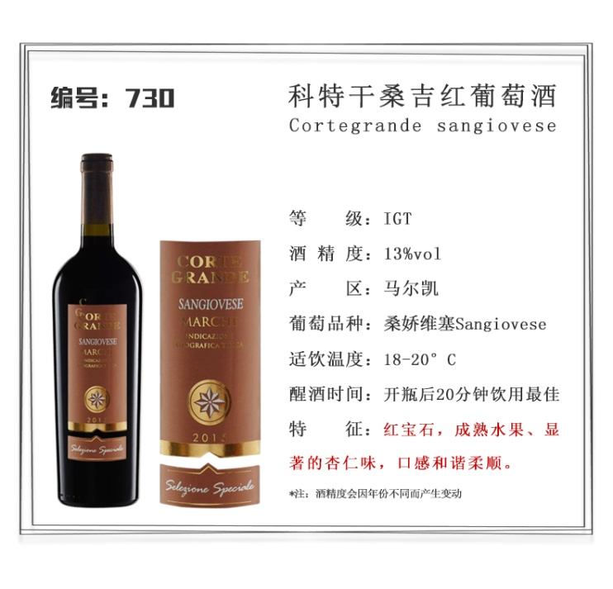
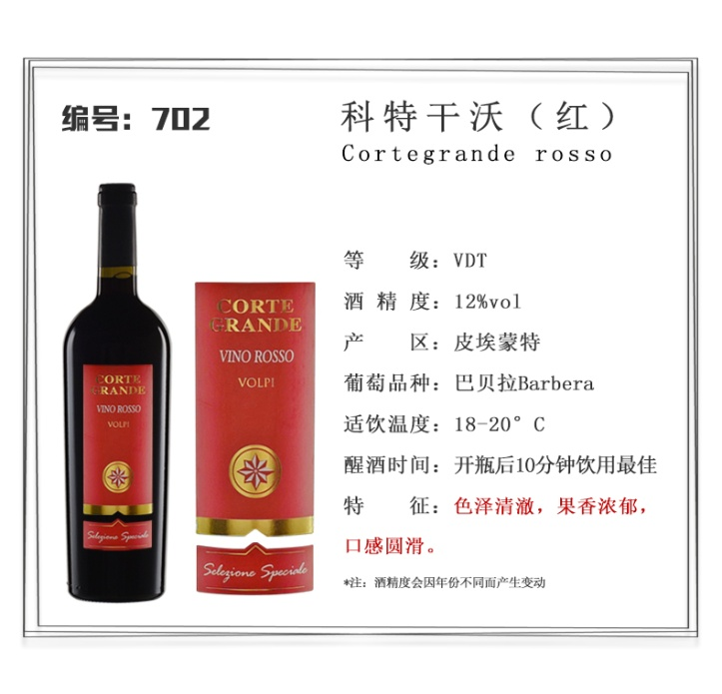
CANTINE VOLPI 富皕酒庄 现货系列

Slide 11
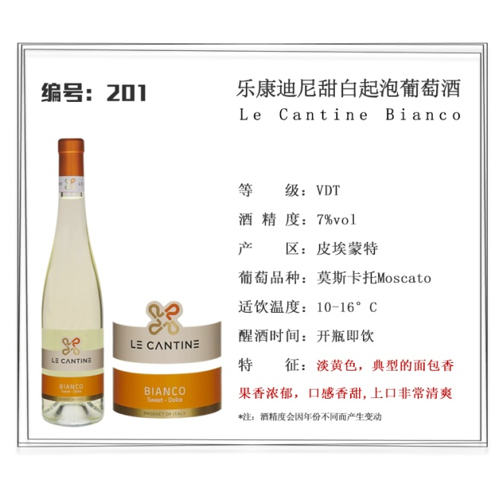
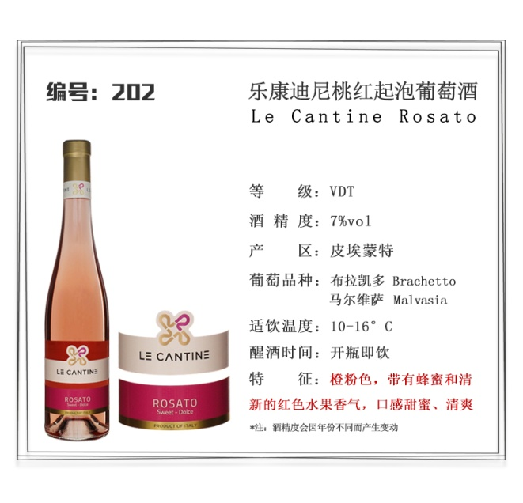
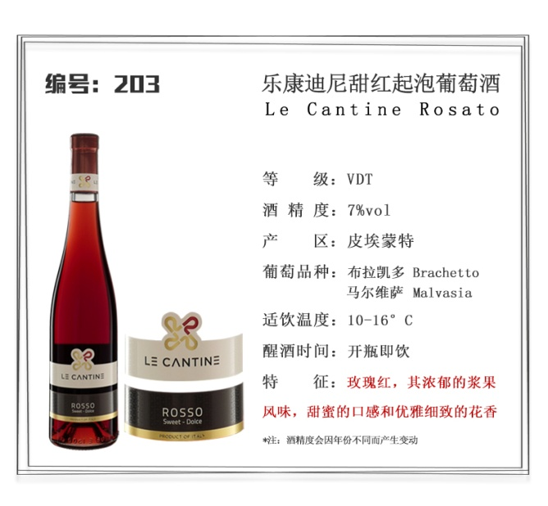
CANTINE VOLPI 富皕酒庄 现货系列

Slide 12
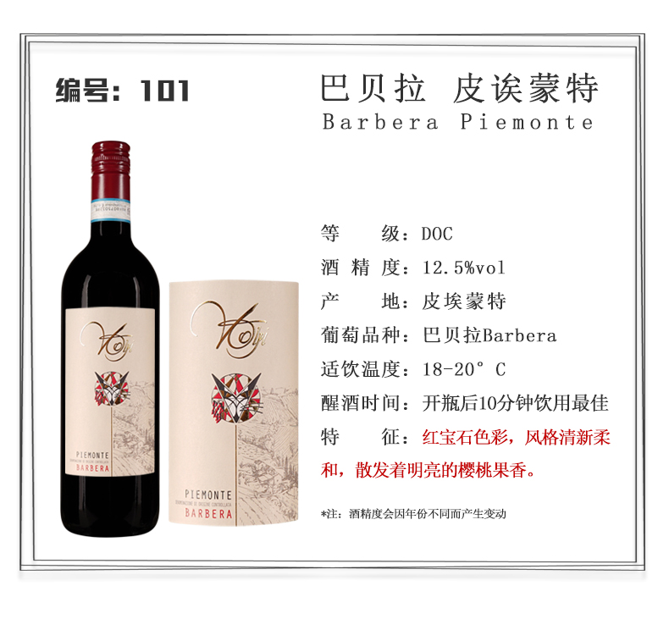

CANTINE VOLPI 富皕酒庄 定制系列

Slide 13
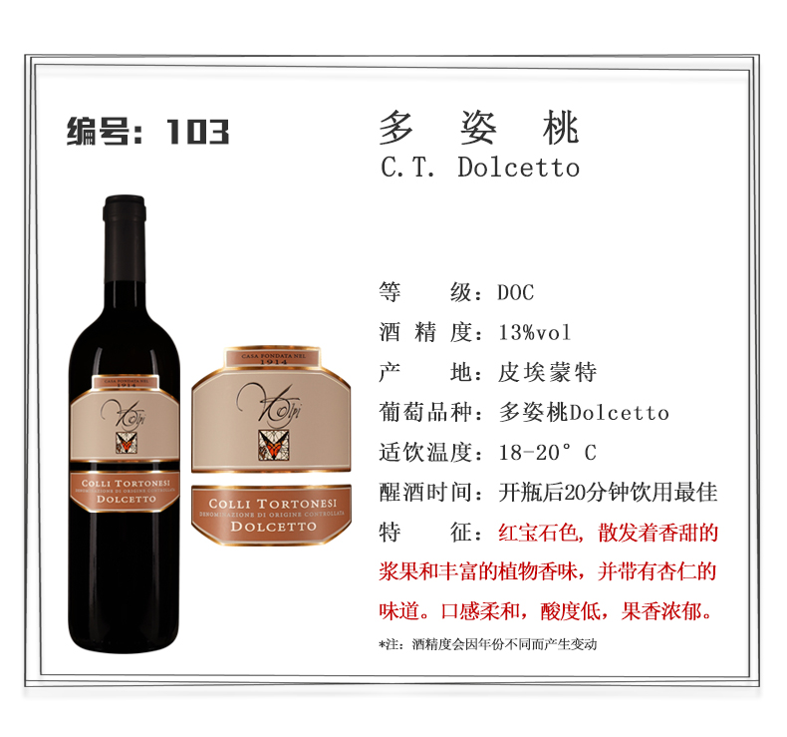

CANTINE VOLPI 富皕酒庄 定制系列

Slide 14
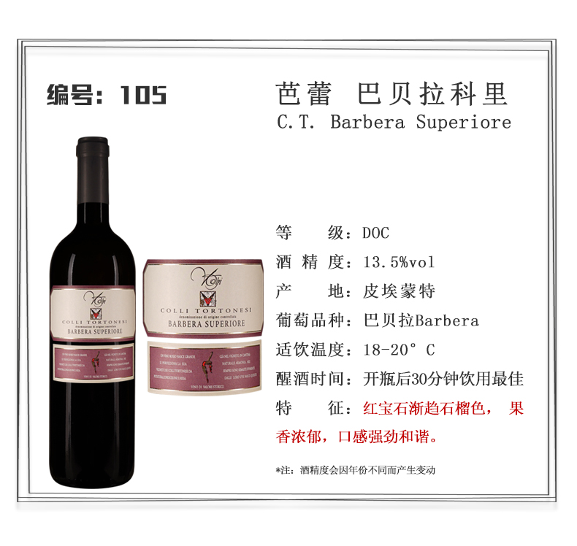
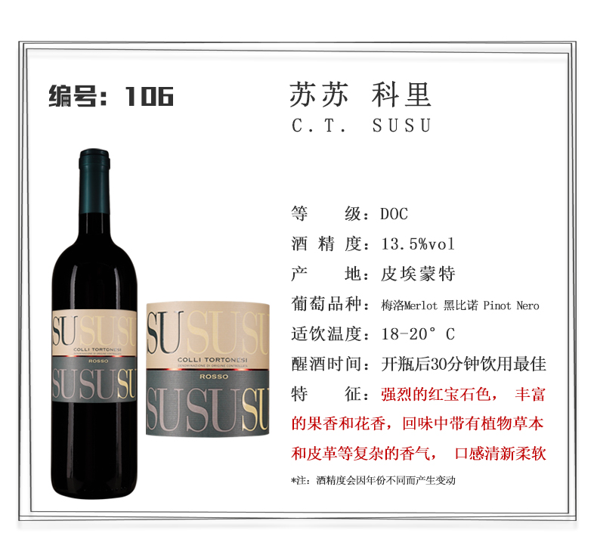
CANTINE VOLPI 富皕酒庄 定制系列

Slide 15

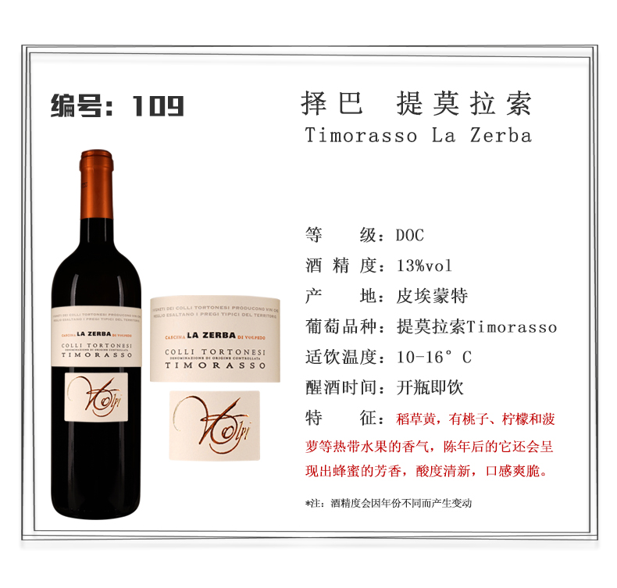
CANTINE VOLPI 富皕酒庄 定制系列

Slide 16

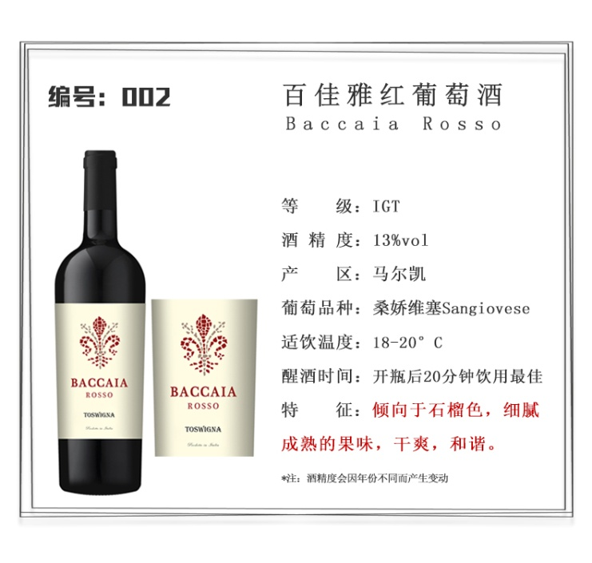
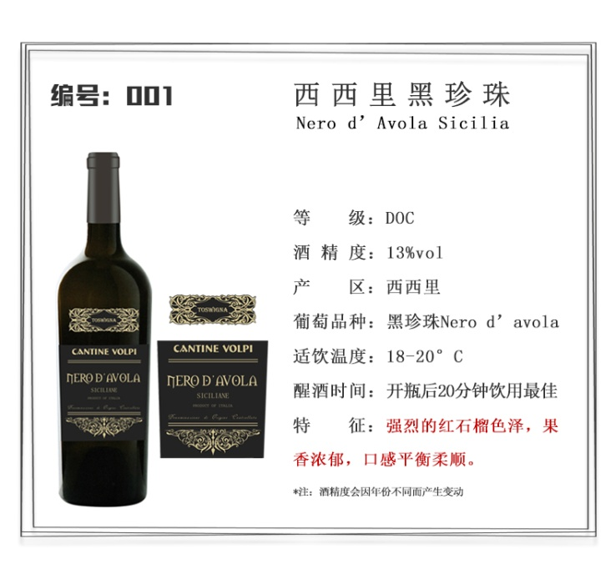
CANTINE VOLPI 富皕酒庄 定制系列

Slide 17
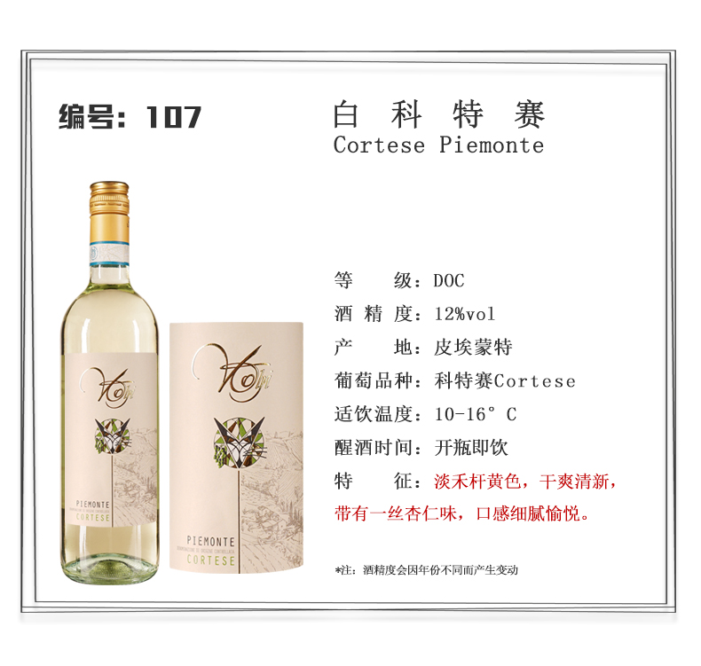
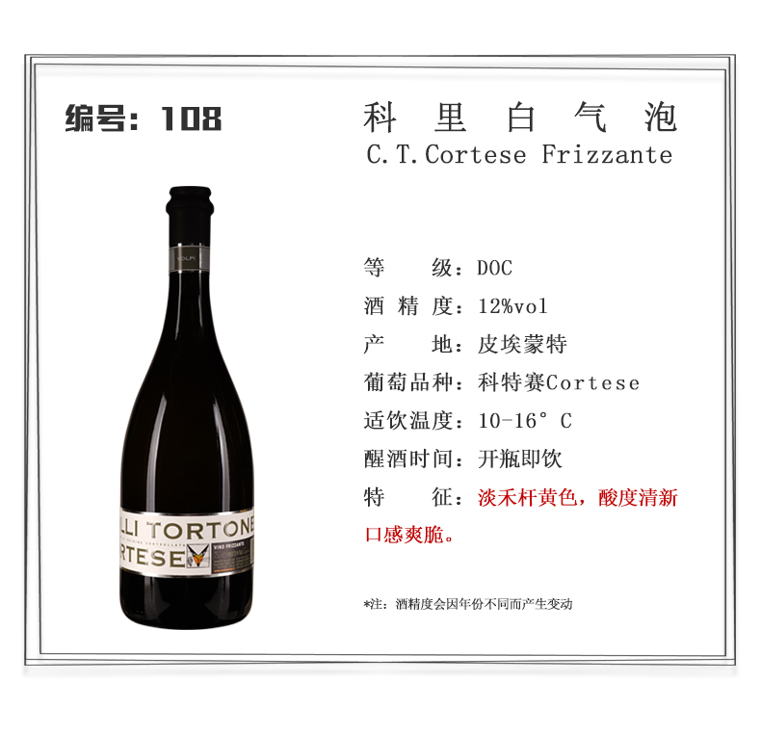
CANTINE VOLPI 富皕酒庄 定制系列

Slide 18
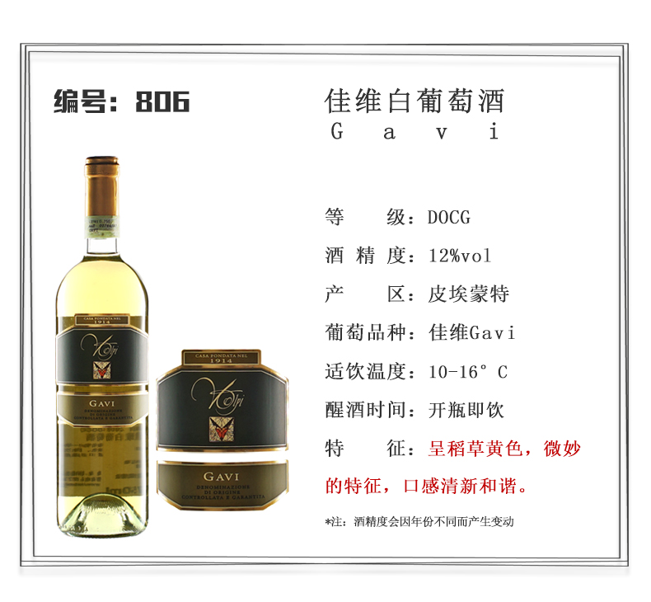
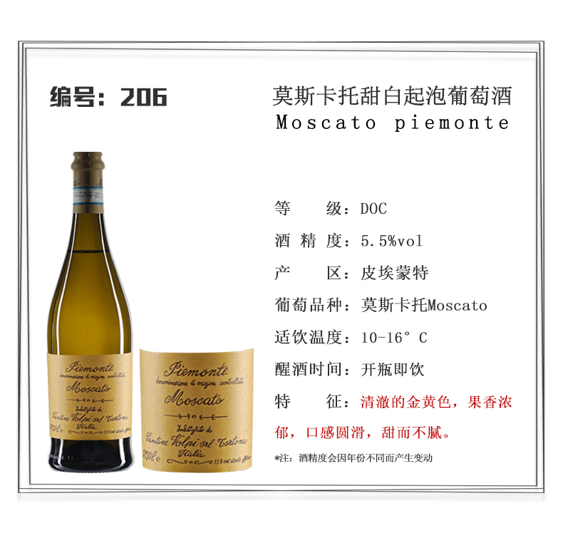
CANTINE VOLPI 富皕酒庄 定制系列

Slide 19
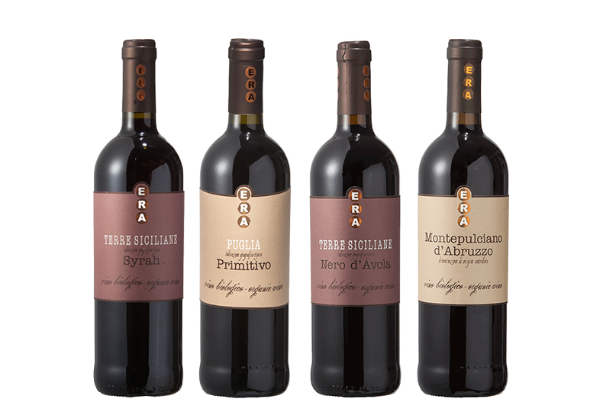
CANTINE VOLPI 富皕酒庄 定制系列

Slide 20
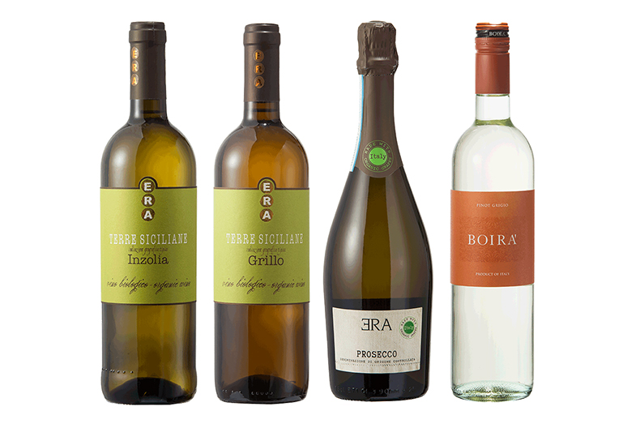
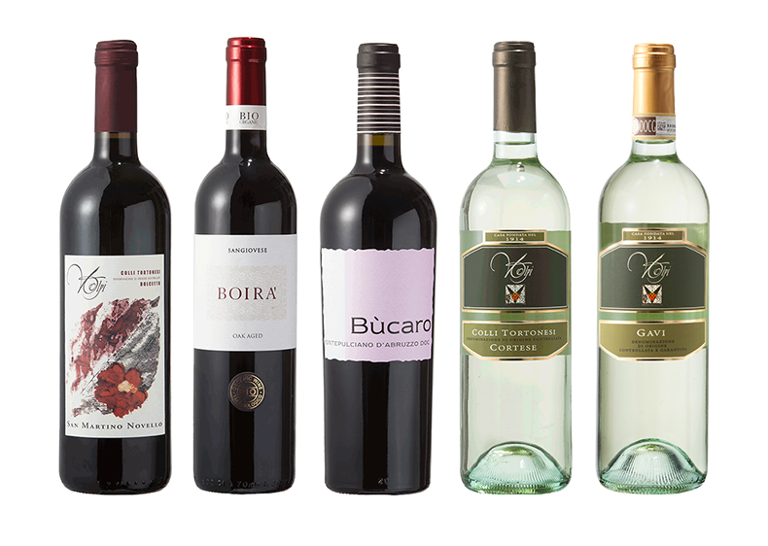
CANTINE VOLPI 富皕酒庄 定制系列

